Slide 1
Ekrany dotykowe

Slide 2
Ekran dotykowy
Wyświetlacz reagujący na dotyk, obsługiwany rysikiem lub palcem. Jego rozmiary sięgają rozmiarów zwykłych wyświetlaczy. Stosowany jest w laptopach, palmtopach, tabletach, smartfonach, smartwatchach.

Slide 3
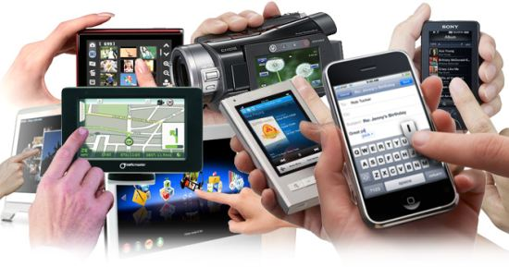

Slide 4
Technologie
Główne:
Rezystancyjna
Pojemnościowa
Poboczne
Zaburzenia światła
Zaburzenia fali dźwiękowej
Przyszłość:
haptyczna

Slide 5
Rezystancyjna
Rezystancyjne ekrany budowane są na szklanym podłożu, na które naniesiona jest warstwa rezystancyjna z ITO – Indium Tin Oxide (roztwór stały tlenku indu (III) itlenku cyny(IV)).
Ze względu na dużą przezroczystość w zakresie światła widzialnego oraz zdolność przewodnictwa materiał ten stosowany jest w produkcji ekranów dotykowych.
Ważną zaletą ITO jest możliwość napylania cienkich warstw, które są odporne na działaniewarunków środowiskowych. Membrana, najbardziej zewnętrzna warstwa ekranu ze względu na swoją wytrzymałość stanowi jednocześnie ochronę ekranu przed uszkodzeniami mechanicznymi.
Ekrany rezystancyjne są najbardziej opłacalnym typem ekranów, ze względu na niski koszt produkcji, co tłumaczy ich częste wykorzystywanie. Ekrany rezystancyjne mogą być aktywowane dowolnym przedmiotem, może być to palec, jak i długopis czy rysik wykonany z dowolnego materiału.
Zaletą jest niskie zapotrzebowanie na energię oraz fakt, że obecność cieczy na membranie nie wpływa na dokładność działania urządzenia. Ich wadą jest natomiast to, że mogą zostać uszkodzone przez ostre obiekty oraz ich stosunkowo niska żywotność szacowana na około 30 milionów dotknięć .

Slide 6
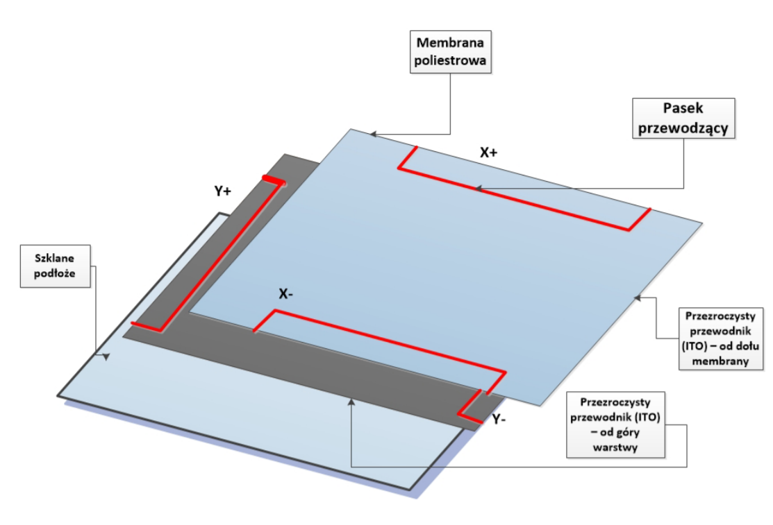
Budowa

Slide 7
Konfiguracje
Dwie najbardziej popularne konfiguracje wykonywania ekranów rezystancyjnych to architektury czteroprzewodowa (4-wire) lub pięcioprzewodowa (5-wire).
Konfiguracje określają lokalizację w postaci dwuwymiarowych współrzędnych. Możliwy jest także pomiar trzeciej współrzędnej Z, czyli siły nacisku na ekran.
Działanie ekranu dotykowego jest trójetapowe:
Detekcja dotknięcia,
Ustalenie współrzędnej X,
Ustalenie współrzędnej Y.
W każdym z etapów ekran jest inaczej polaryzowany, i z innych elektrod jest pobieranysygnał pomiarowy.

Slide 8
Technologia pojemnościowa
Obszar roboczy ekranu wykonany jest z dwóch warstw szkła, pomiędzy którymi umieszczona jest siatka czujników reagujących na zmianę pojemności elektrycznej. Na zewnętrznej powierzchni ekranu użytkownik może zainstalować dodatkową warstwę szkła.
W momencie dotknięcia ekranu powodujemy zmianę pojemności elektrycznej, a informacja o tym jest przekazywana z czujników do kontrolera ekranu. Kontroler na podstawie uzyskanych informacji przekazuje do komputera dane o pozycji dotknięcia.
W odróżnieniu od ekranów rezystancyjnych, ekrany pojemnościowe cechuje duża odporność na zarysowania, dużo większa precyzja i rozdzielczość. Jednak koszty wyprodukowania takiego ekranu są większe ze względu na bardziej skomplikowany układ przetwarzania.

Slide 9
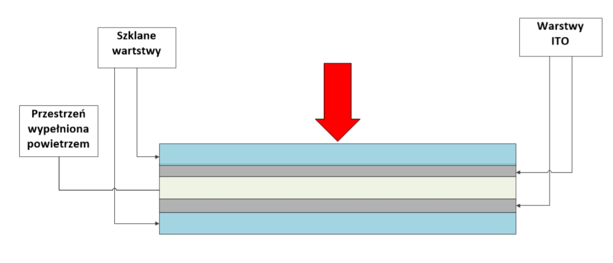
Budowa

Slide 10
Przerywanie światła
Obszar roboczy ekranu wykonany jest z czystego szkła. Na brzegach ekranu umieszczono diody LED na podczerwień, na przeciwko których umiejscowiono półprzewodnikowe detektory podczerwieni. W momencie dotknięcia ekranu powodujemy przerwę w przepływie promieni na osi X i Y. Ekrany takie charakteryzuje wysoka przejrzystość i jasność oraz najwyższa spośród wszystkich paneli wytrzymałość powierzchni. Ekrany wykonane w technologii podczerwonej cechuje wysoka odporność na wpływ czynników środowiskowych.

Slide 11
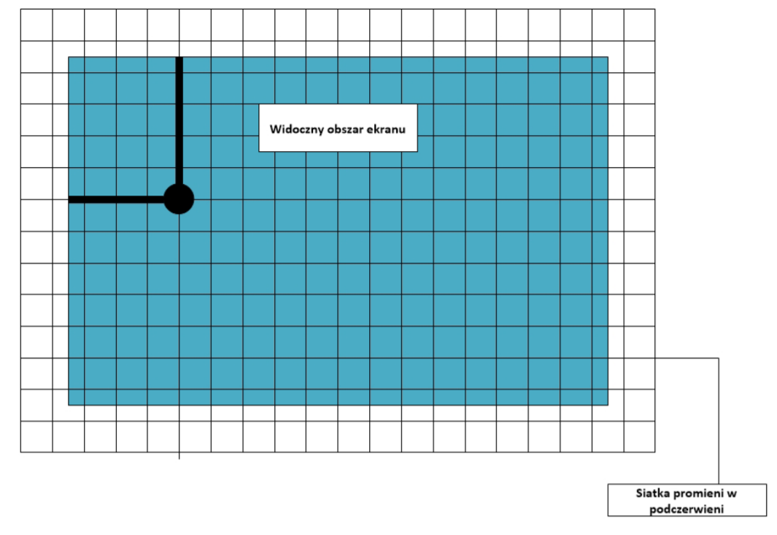
Budowa

Slide 12
Zaburzenie fali akkustycznej
SAW (SurfaceAcousticWave). Ekran taki wykonany jest z czystego szkła, w jego brzegach znajdują się przetworniki emitujące i odbierające ultradźwięki oraz seriazespolonych z szybą generatorów odbić ultradźwiękowych.
Przetworniki emitują i odbierają fale ultradźwiękowe, które za pośrednictwem generatorów odbić są rozpraszane po ekranie. W skutek dotknięcia ekranu następuje pochłonięcie części fal i tym samym powstaje cień fali ultradźwiękowej.
Kontroler ekranu dotykowego dokonuje odczytu z informacji przekazanych przez przetworniki i porównuje wyniki z cyfrową mapą odbić zaprogramowaną w kontrolerze.
Ten typ technologii charakteryzuje się wysokimi rozdzielczościami oraz precyzją. Możliwy jest także pomiar odpowiedzi na dotyk w kierunku osi Z. Technologia ta jest niewrażliwa na temperaturę. Do jej wad można zaliczyć niemożliwość pracy w środowisku narażonym na otwarte ciecze oraz wysokie koszty produkcji a co za tym idzie zakupu ekranu.

Slide 13
Haptyczna
W celu zwiększenia komfortu użytkowników są czynione próby opracowania układów, w których następuje dodatnie sprzężenie zwrotne, to znaczy dotykany ekran zmienia właściwości i zmiany te użytkownik może odbierać dotykiem. Jest to możliwe do osiągnięcia jako efekt przepływu prądu elektrycznego lub strumieni powietrza. Trwają prace nad systemem, który mechanicznie odkształcałby wyświetlacz

Slide 14
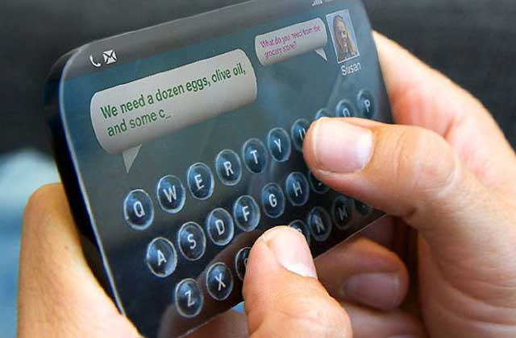
Wyświetlacz haptyczny

